Slide 1

汽车空调压缩机（一）
讲师：王际军

Slide 2
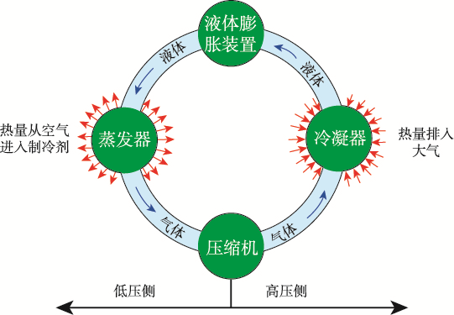
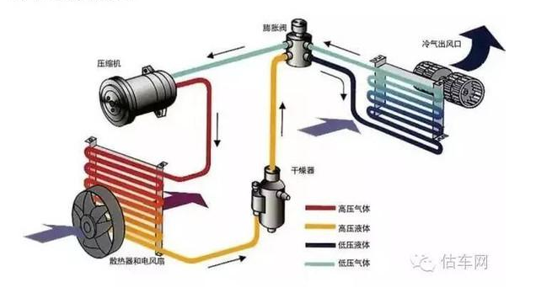

空调压缩机（一）
一、压缩机的作用
动力循环是实现热交换的必要条件
压缩机是蒸汽压缩制冷系统中低压高压、低温高温的转换装置
吸气—压缩—排出

Slide 3
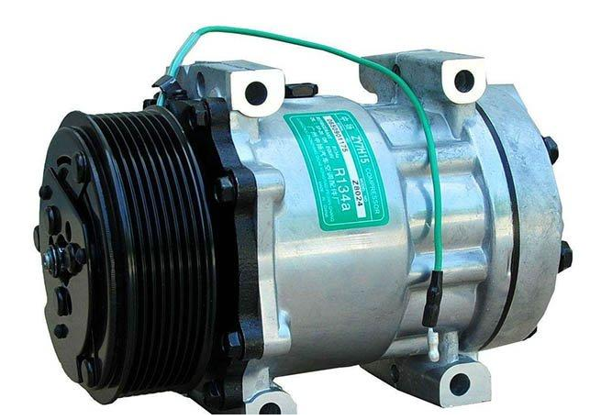
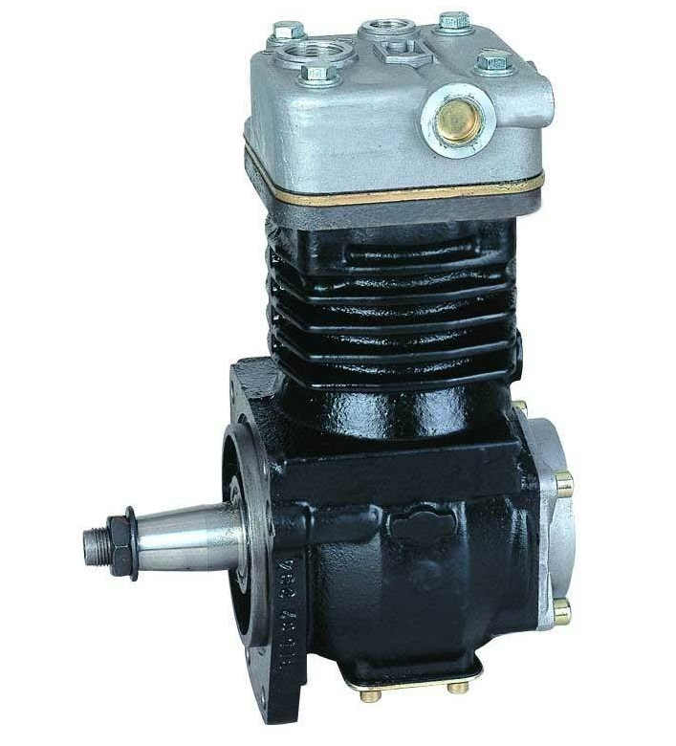
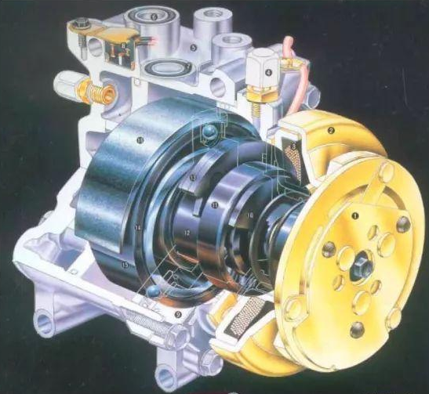
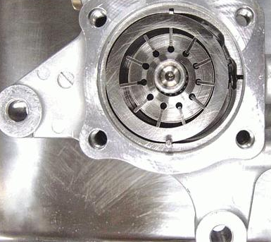
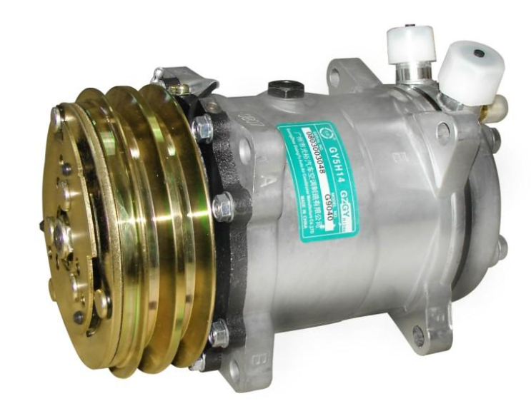
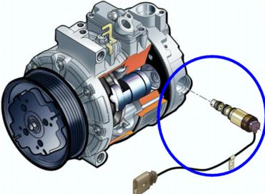
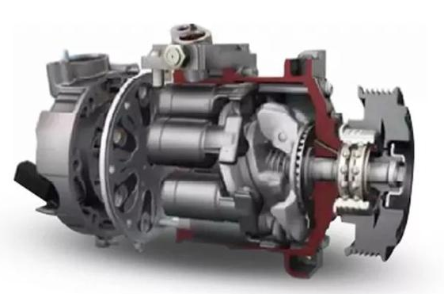
空调压缩机（一）
一、压缩机的作用
二、压缩机的分类
按工作方式分：
往复式 ——曲轴活塞式（垂直））
、轴向活塞式（平行）
旋转式——旋叶式、
涡旋式
按排量控制分：
定排量：排量随发动机转速的提高而成比例提高，
不能根据制冷需求自动改变功率输出
变排量：根据制冷需求自动改变功率输出

Slide 4
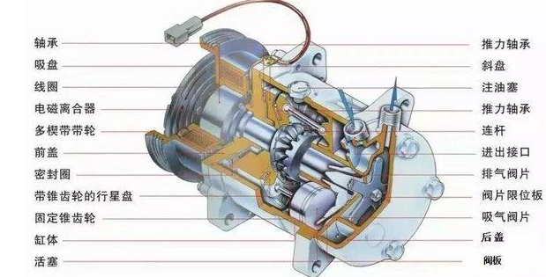
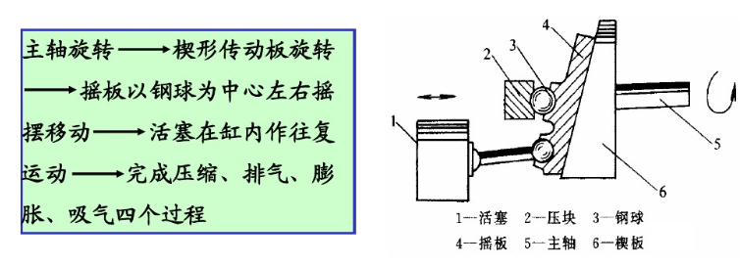
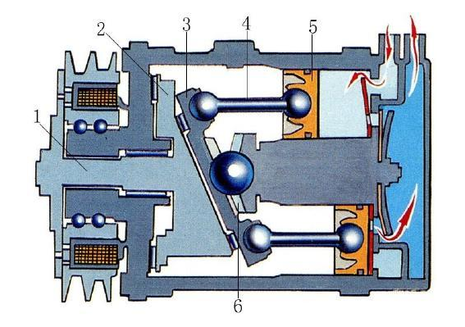
空调压缩机（一）
一、压缩机的作用
二、压缩机的分类
三、摇盘式压缩机
1、结构
单向摇盘：
输入轴：输入动力
旋转斜盘：随输入轴旋转，压制推力轴承
推力轴承：推动摇盘
旋转斜盘
摇盘
连杆
活塞
摇盘：随旋转斜盘转动摇摆，推活塞
连杆活塞：
排出
吸入
输入轴
锥齿轮：定位 支撑
2、工作原理：旋转锥齿推摇盘
固定锥齿轮

Slide 5
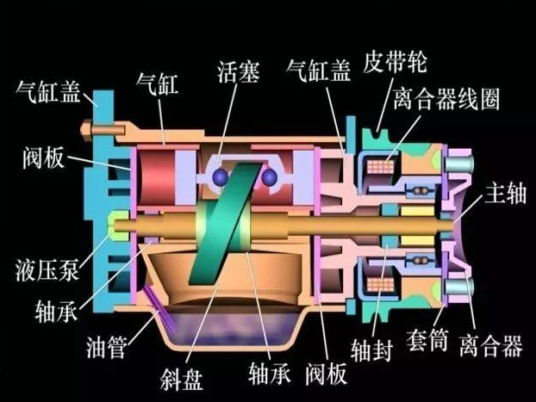
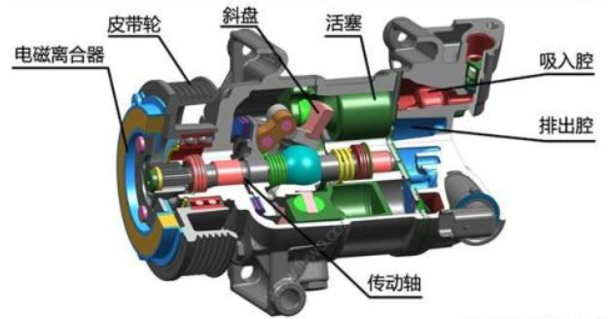
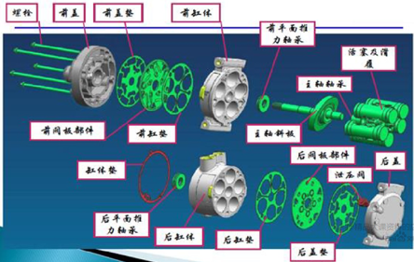
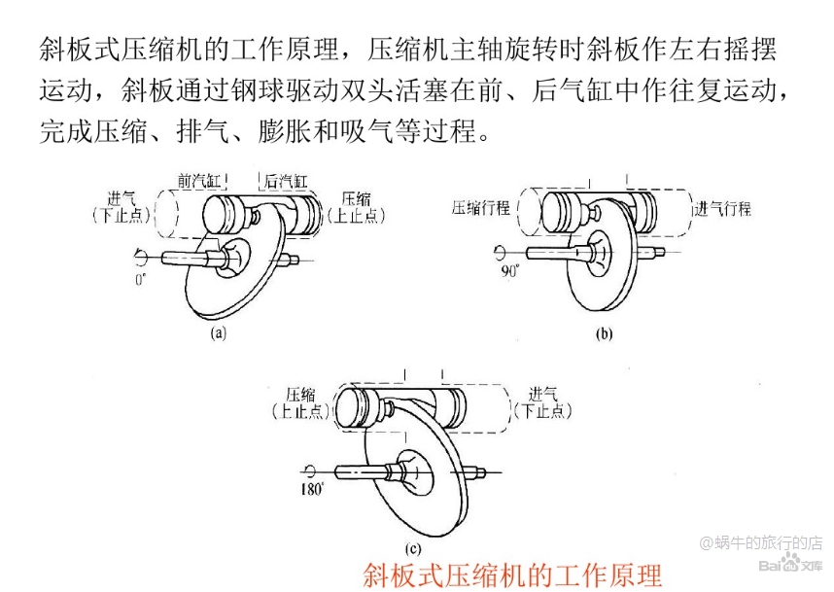

空调压缩机（一）
双向活塞
一、压缩机的作用
二、压缩机的分类
三、摇盘式压缩机
1、结构
2、工作原理：旋转锥齿推摇盘
三、斜盘式压缩机
1.结构
2.工作过程
单向活塞

Slide 6
空调压缩机（一）
一、压缩机的作用
二、压缩机的分类
三、摇盘式压缩机
1、结构
2、工作原理：旋转锥齿推摇盘
三、斜盘式压缩机
1.结构
2.工作过程

